Slide 1
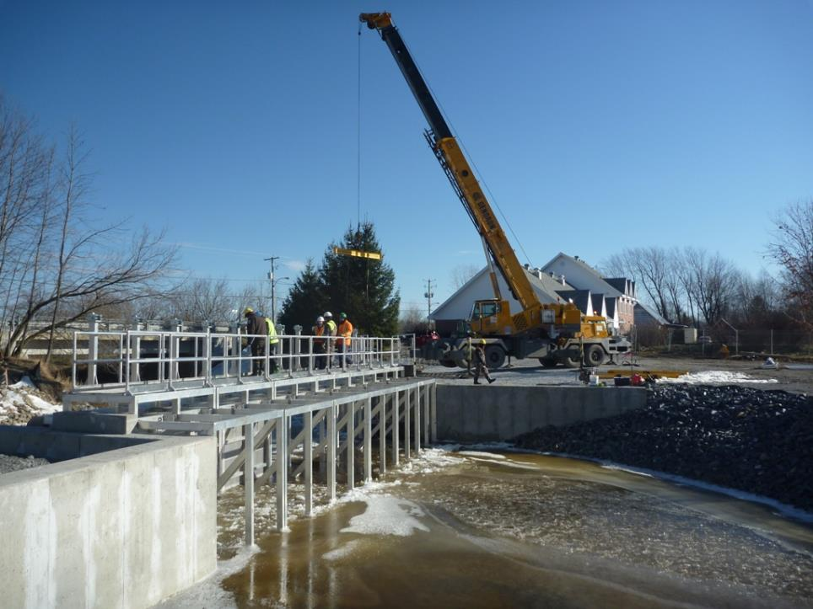



Une Barrière à Lamproie Marine Innovante au Québec
An Innovative Sea Lamprey Barrier in Quebec
Bradley Young
Lake Champlain Office
U.S. Fish and Wildlife Service

Slide 2
6-ans durée de vie
6-year lifespan

Slide 3
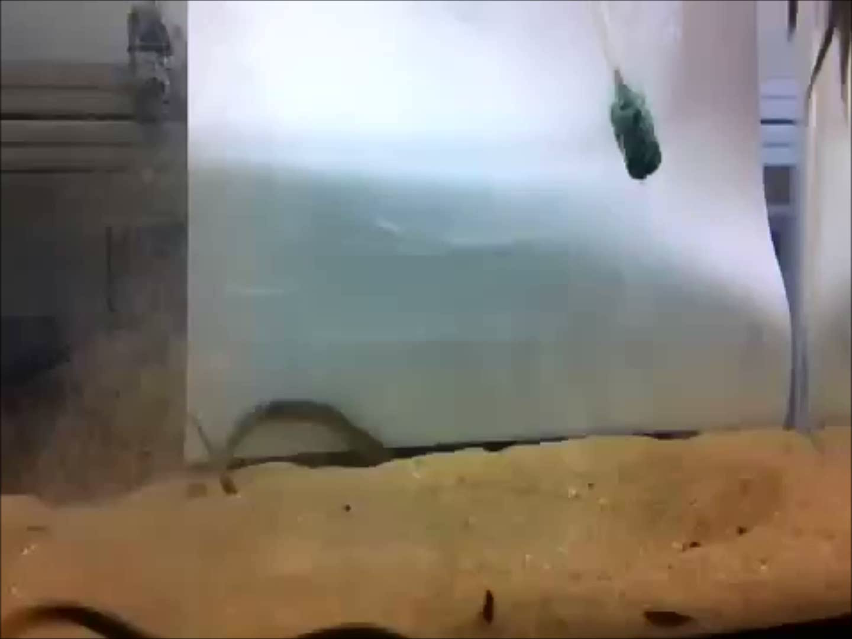

Slide 4
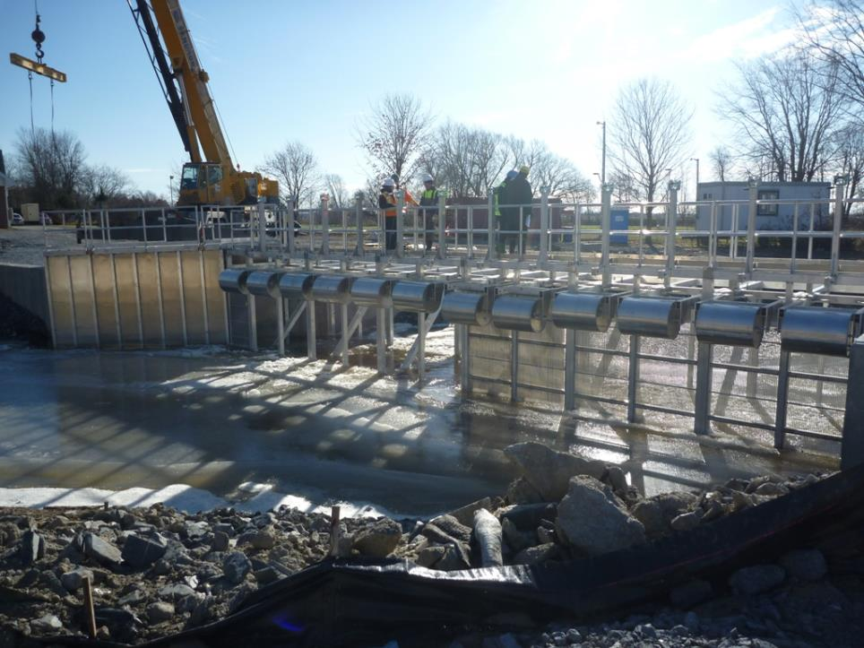
Essai du fonctionnement réalisé le 22/11/2013 à Notre-Dame-de-Stanbridge, Québec
First tested 11/22/2013 in
Notre-Dame-de-Stanbridge, Quebec

Slide 5
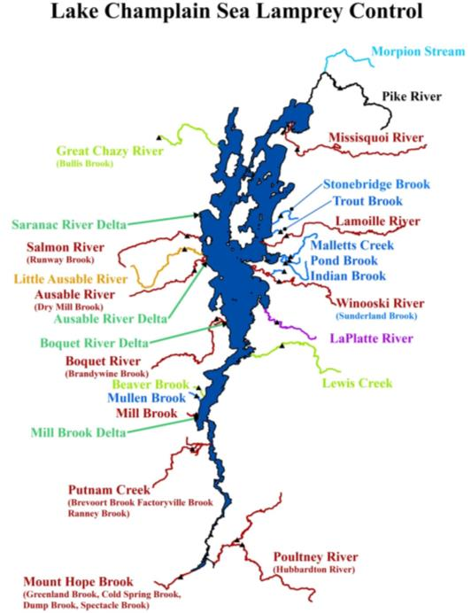

Contrôle de la lamproie marine
Canada
USA
Ces rivières du lac Champlain contiennent des popula-tions de lamproies marines
All rivers in Lake Champlain with sea lamprey populations

Slide 6
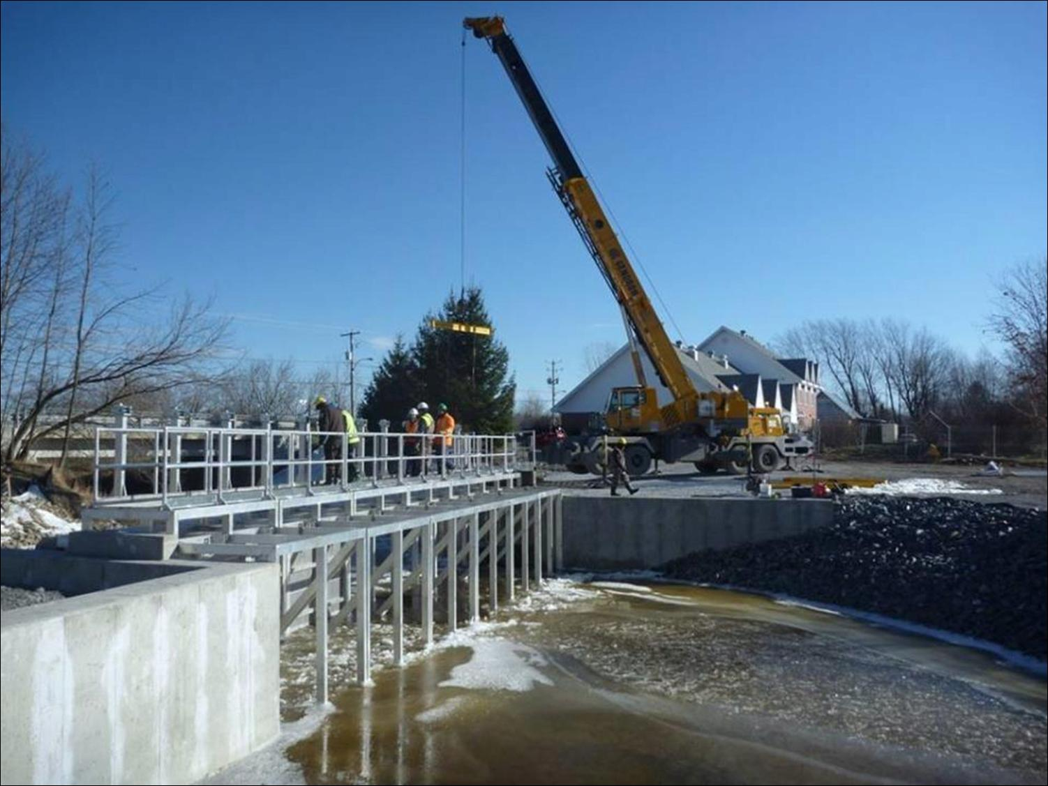
Need For Control
Urgence de contrôler
La plus importante population incontrôlée de larves du bassin versant (150 000)
Une infestation sur 27 km
La cause de 40/100 des blessures du touladi
Largest uncontrolled larval population in basin (estimated at over 150,000)
17 miles of infested habitat
Wounding Rate of 40/100 for Lake Trout

Slide 7
Les exigences du Québec
Quebec Conditions
NON aux produits chimiques
NON aux barrages
NON à une structure permanente
NO lampricides
NO dams
NO permanent structure

Slide 8
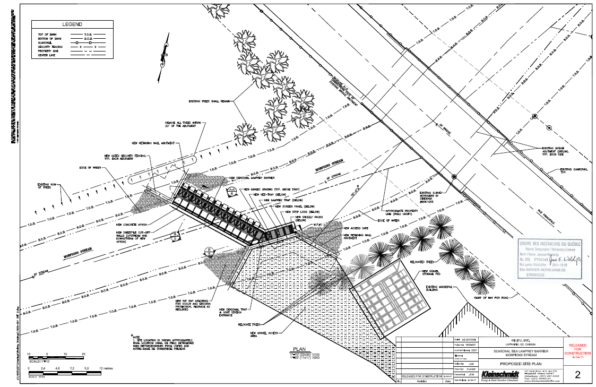
Barrière saisonnière au fil de l’eau avec grillage
Flow-Through-Screen, Seasonally-Removable, Barrier

Slide 9
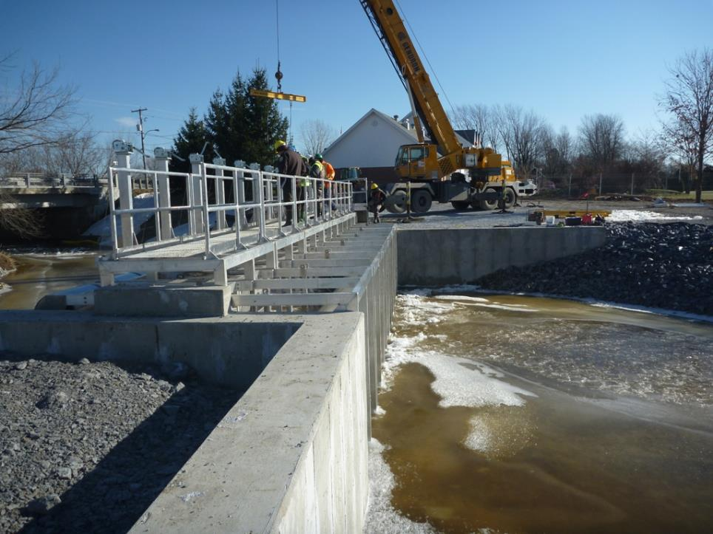
Afin d’augmenter la surface de contact avec le flot, la barrière fait un angle de 60 degrés avec la rive.
Barrier oriented at 60⁰ angle to bank to maximize surface area contact with flowing water.

Slide 10
Essai du fonctionnement réalisé le 22/11/2013 à Notre-Dame-de-Stanbridge, Québec
First tested 11/22/2013 in
Notre-Dame-de-Stanbridge, Quebec

Slide 11
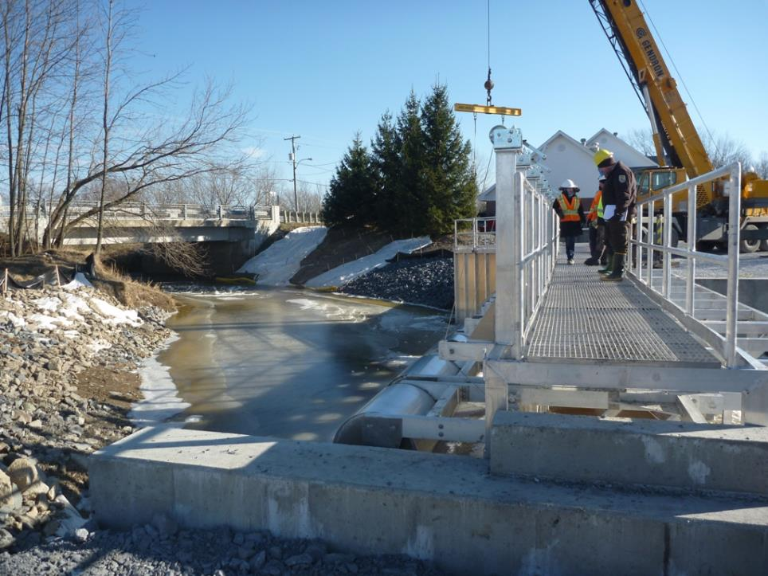
Promenade surplombant la barrière donnant accès aux panneaux faits de grillage.
Walkway on top of barrier which provides access to screen panels

Slide 12
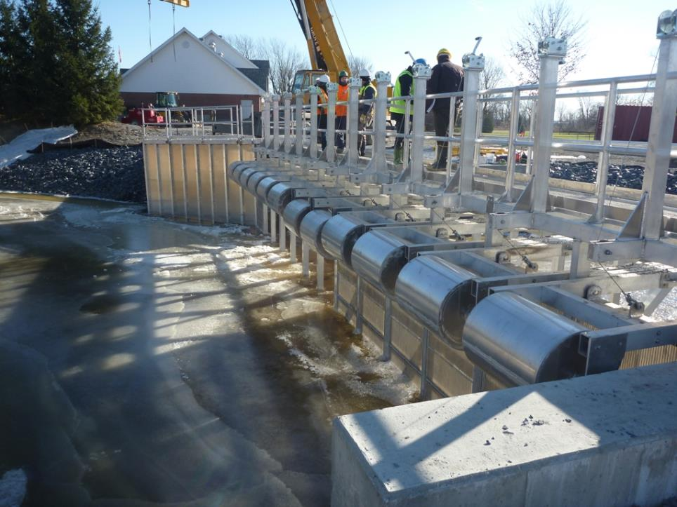
Des cylindres en aluminium flottant au gré du courant contrôlent les panneaux faits de grillage, en cas d’un trop haut niveau d’eau les panneaux tombent automatiquement à la renverse.
Cylindrical, aluminum trip-floats that release screen panels, once raised by high water. The panels are automatically released and fall down flat.

Slide 13
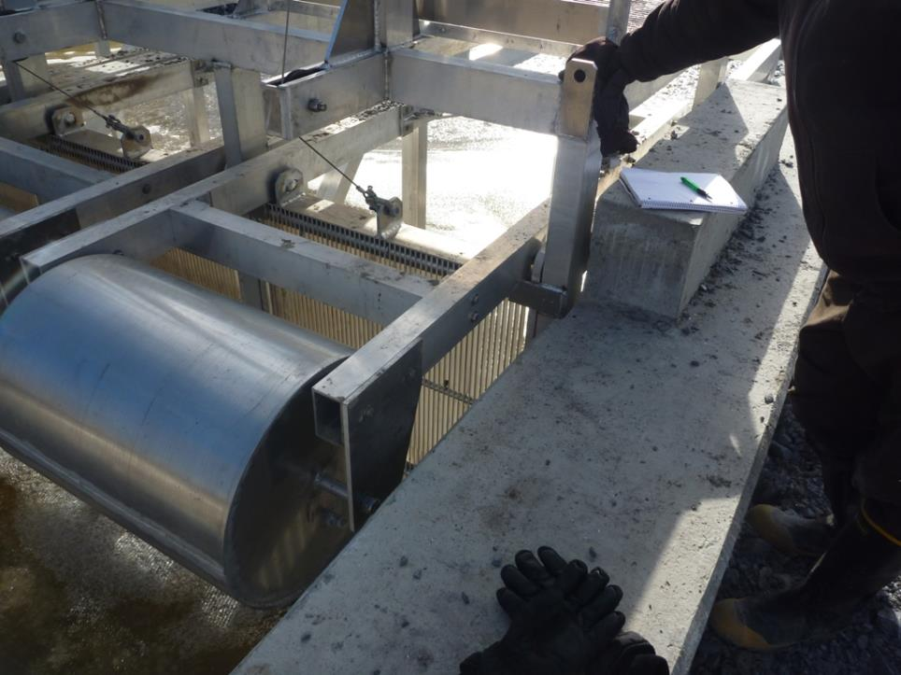
Ce mécanisme à sûreté intégrée empêche la barrière d’agir comme un vrai barrage advenant son obstruction ou un trop haut niveau d’eau.
This failsafe mechanism prevents the barrier from becoming a dam if clogged or under high water conditions.

Slide 14
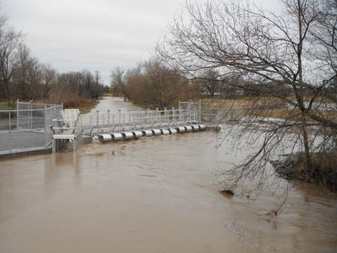
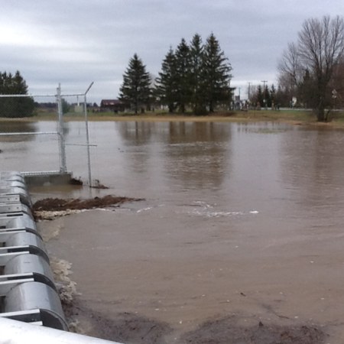
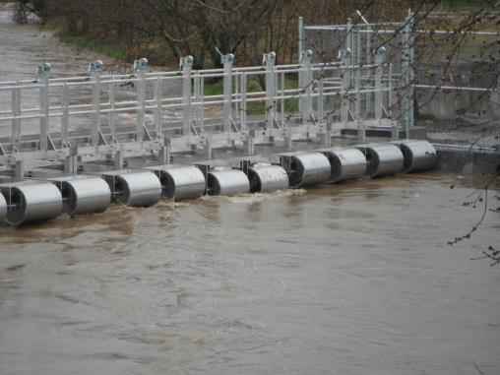
ZUT ALORS! CRUE SUBITE!
OH NO! FLASH FLOOD!

Slide 15
La barrière est démontable à l’aide d’une grue ne laissant que la base submergée et les 2 butées.
All Barrier components are removable by crane, leaving only the concrete abutments and subsurface footing

Slide 16
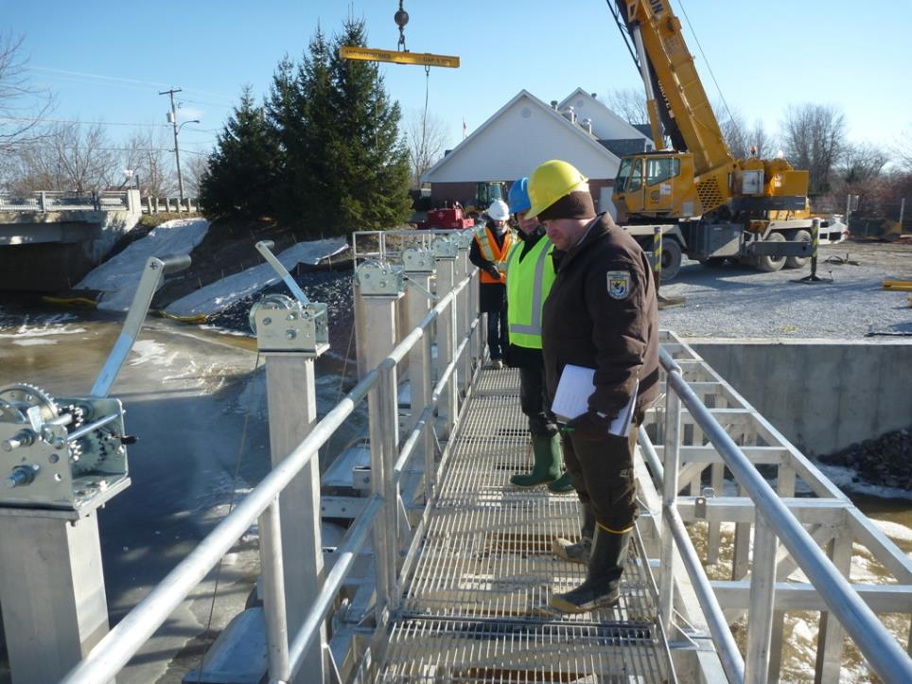
Des treuils servent à remonter les panneaux en grillage après un nettoyage ou suite à une brusque montée d’eau déclanchant le mécanisme d’urgence.
Winches used to raise screens back into place after being cleaned or following a water event that tripped the floats

Slide 17
Sécurité
Safety

Slide 18
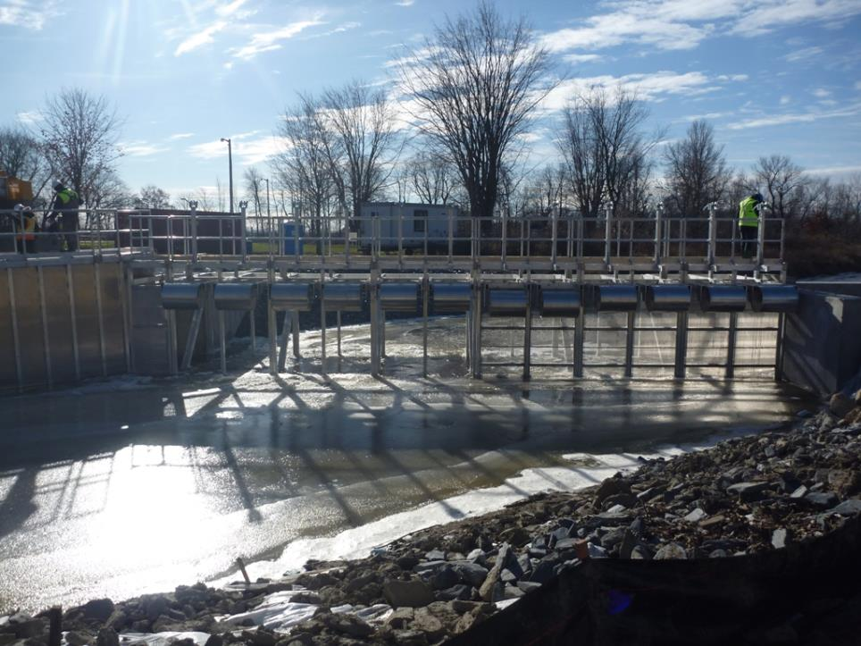
À droite les 6 panneaux en position debout et à gauche les 6 en position abaissée. Piège à gauche.
Screens raised on right 6 modules, lowered on left 6 modules. Lamprey trap on left side.

Slide 19
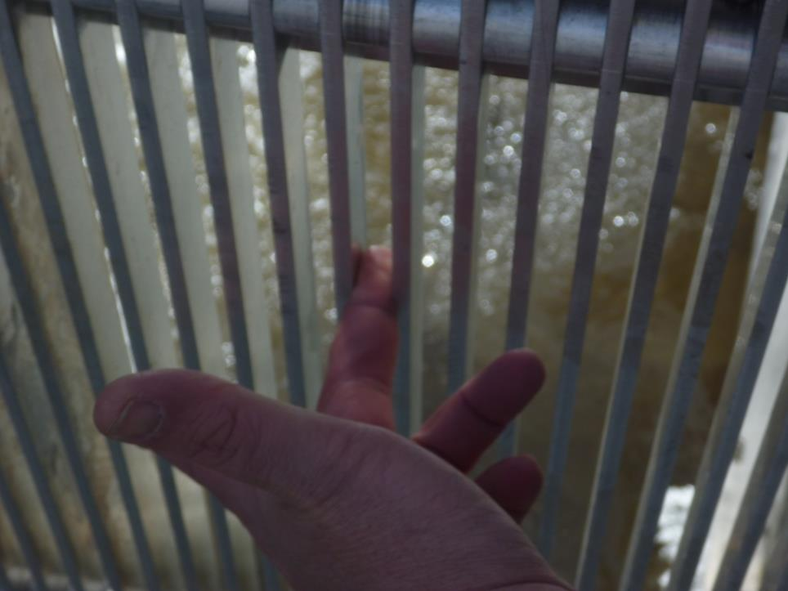
Grilles en aluminium ajourées de
13 mm maximisant le passage de l’eau, mais empêchant les lamproies adultes d’aller frayer en amont.
Narrow (½-inch) aluminum grating that maximizes water flow, while blocking spawning, adult sea lamprey.

Slide 20
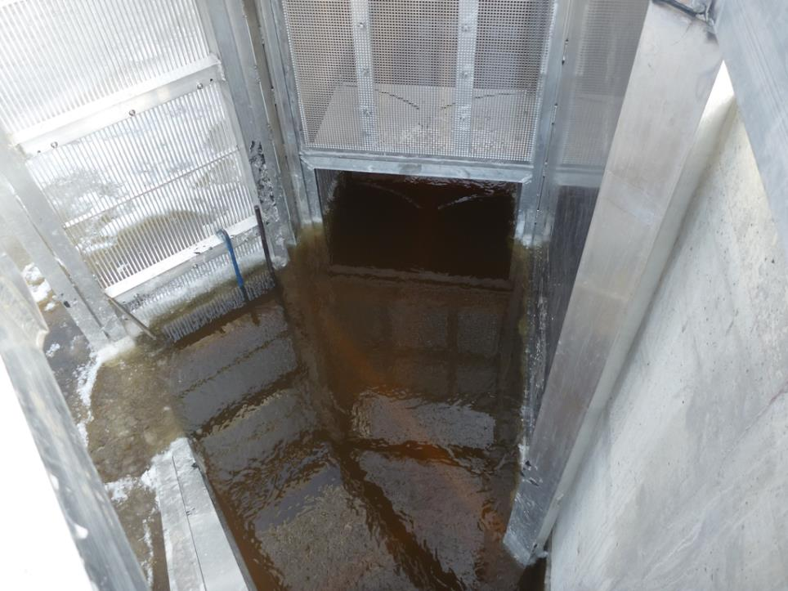
Entrée de la trappe bi-étagée. Tous les poissons sont dirigés par le flot et l’angle de déflection de la barrière vers cette ouverture.
Entrance of the 2-stage, sorted fish trap. All fish are guided by flow and angle of the barrier to this opening.

Slide 21
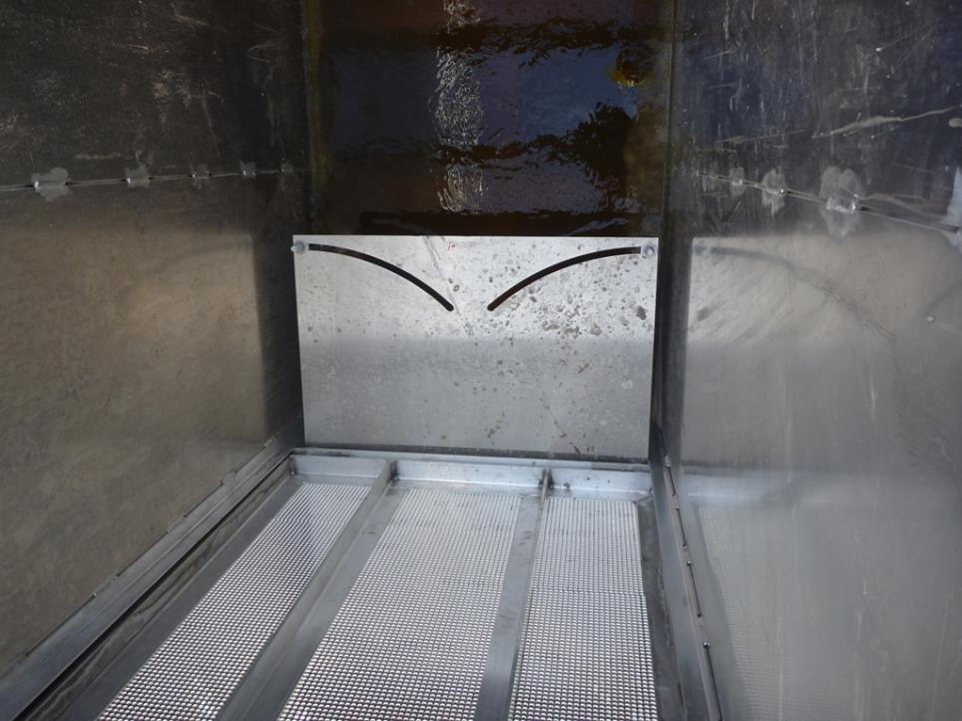
Les poissons sont retenus dans la première cage et ceux de grandes tailles sont libérés.
Une ouverture en ‘V ‘ permet de sélectionner la taille voulue. Vue du fond prise en plongée.
All fish enter the first trap where large fish can be lifted and passed above the trap. Adjustable “V” opening allows selection of differently-sized fish (looking down from above).

Slide 22
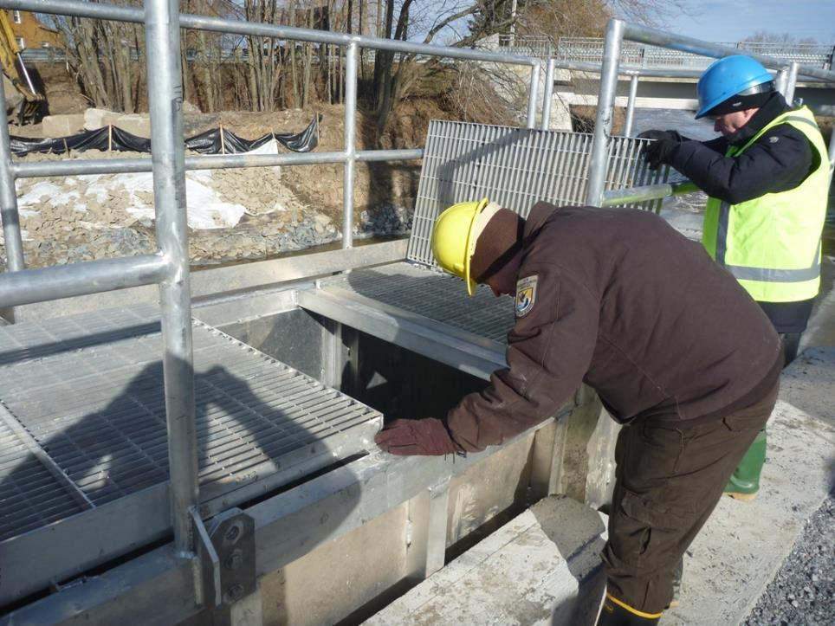
De la passerelle, les gros poissons sont capturés à la puise.
Large fish can be netted out of trap from above.

Slide 23
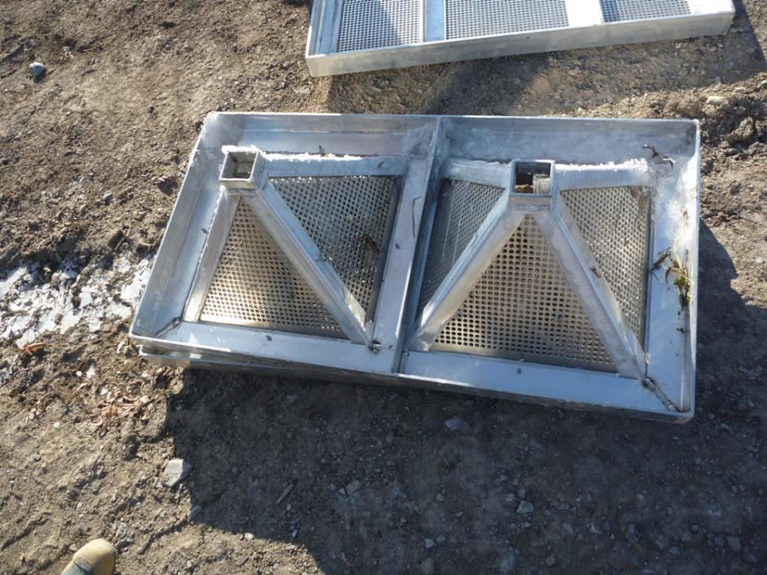
Seulement les lamproies et les petits poissons peuvent passer à travers l’étroite grille de la 2e étape de captage.
Only lamprey and smaller fish can make it through this smaller second stage of the trap.

Slide 24
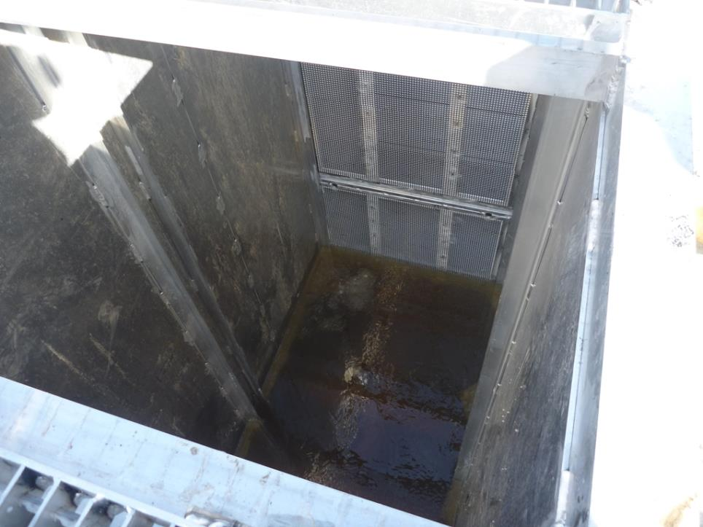
Elles se retrouvent dans cette cage où elles sont capturées et euthanasiées.
They are trapped here where they can be collected and euthanized.

Slide 25
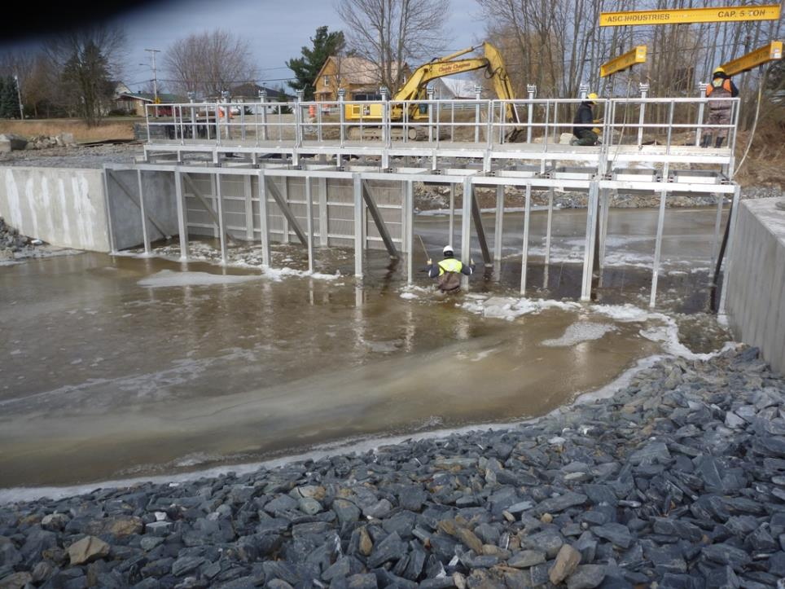
Une grue d’une capacité de 90 tonnes est requise pour soulever les modules. Il faut d’abord les désen-gager de leurs ancrages encastrés dans la base de ciment submergée.
A 90-ton crane is required to lift the aluminum modules. Workers must release the module from a submerged aluminum channel, embedded in the concrete.

Slide 26
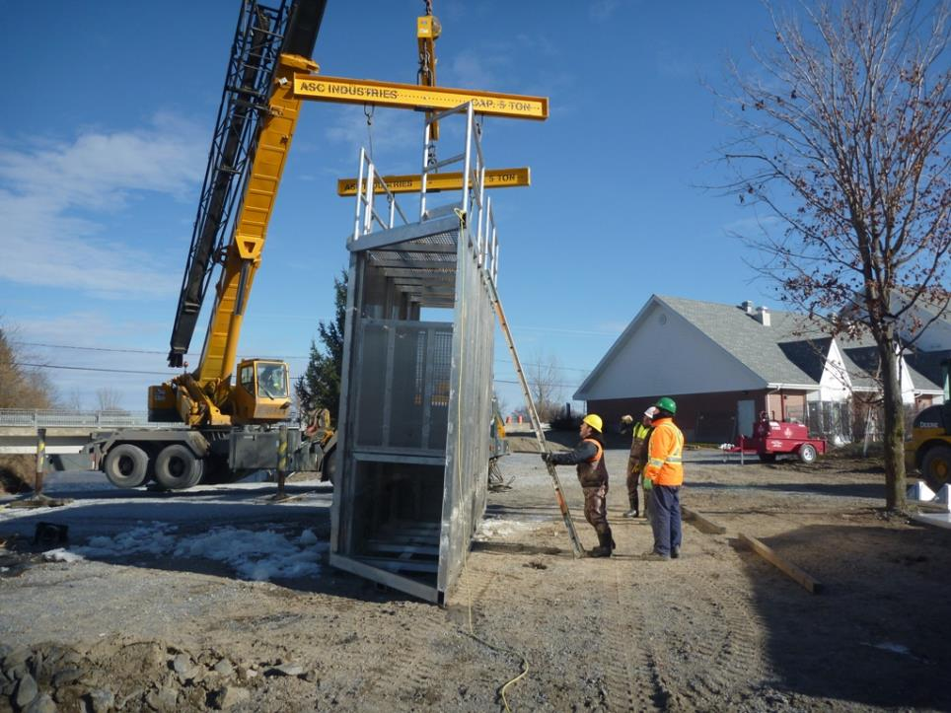
Tard en mars,tous les modules sont mis à l’eau. Ils sont retirés à la mi-juin étant opérationnels seulement durant la période de frai.
All modules are set in place in late March and removed in mid-June to block the entirety of the lamprey spawning season.

Slide 27
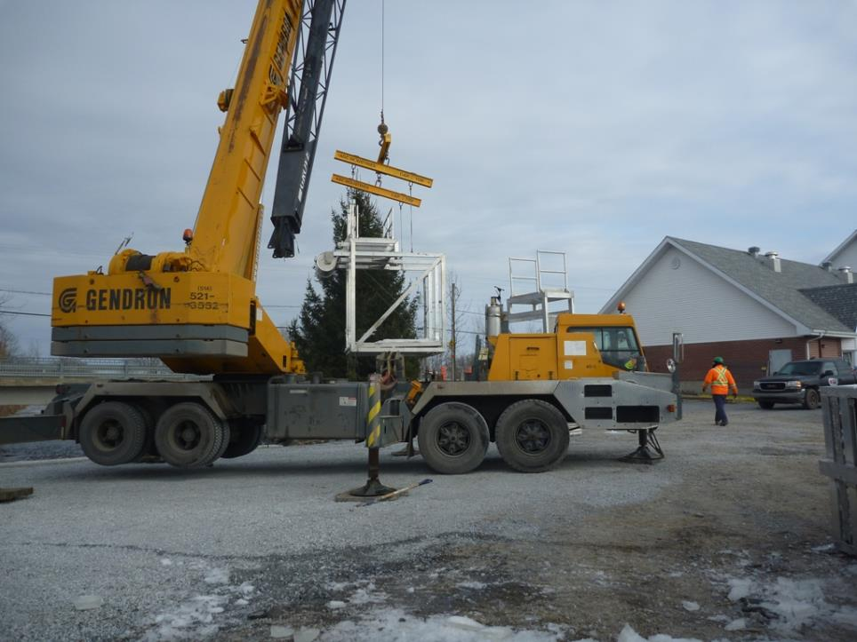
La municipalité de Notre- Dame- de-Stanbridge offre de remiser les modules sur leur terrain près de l’Hôtel de ville.
C’est une économie très appréciée.
The municipality of Notre Dame de Stanbridge has agreed to allow us to store the modules on site, at their town hall. This is a HUGE cost savings for which we are grateful.

Slide 28


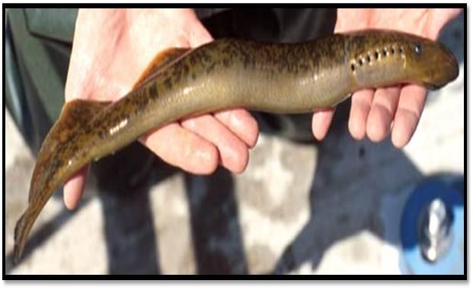
Species captured thus far / Espèce capturée jusqu'à présent
Latin
Petromyzon marinus Sea Lamprey Lamproie Marine

Slide 29
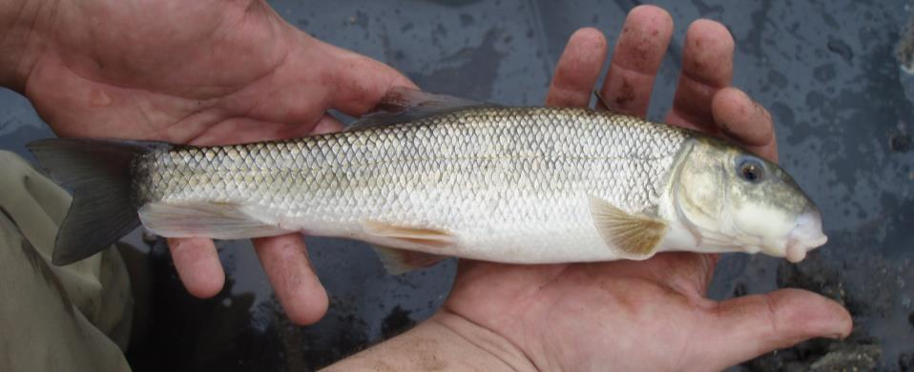
Species captured thus far / Espèce capturée jusqu'à présent
Latin
Catostomus commersoni White Sucker Meunier Noir

Slide 30
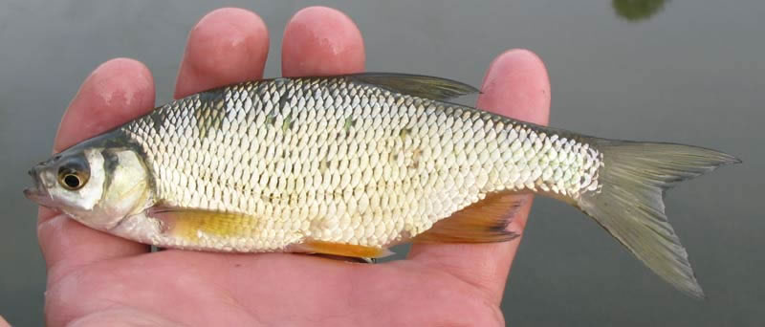
Species captured thus far / Espèce capturée jusqu'à présent
Latin
Notemigonus crysoleucas Golden Shiner Chatte de l'Est

Slide 31
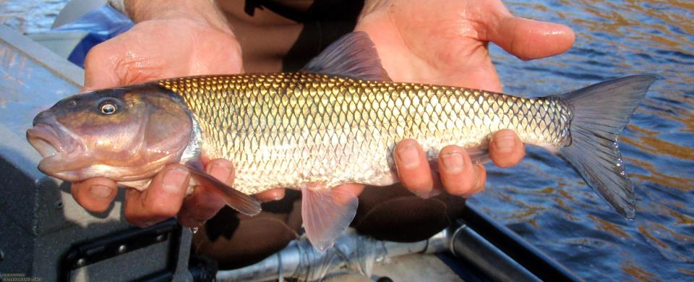
Species captured thus far / Espèce capturée jusqu'à présent
Latin
Semotilus corporalis Fallfish Ouitouche

Slide 32
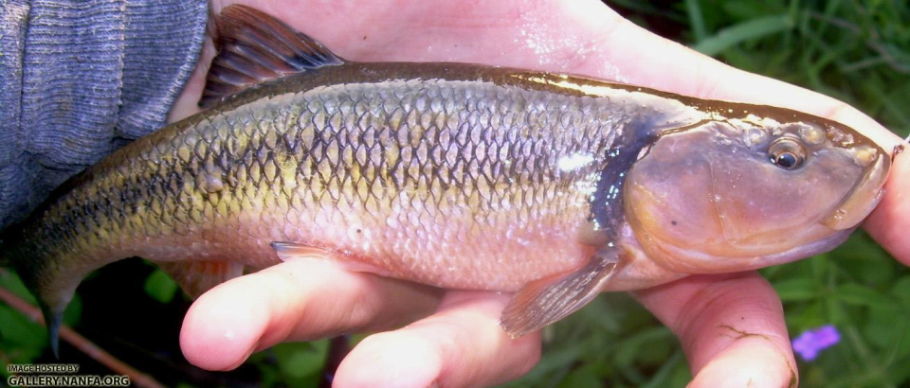
Species captured thus far / Espèce capturée jusqu'à présent
Latin
Semotilus atromaculaus Creek Chub Mulet à Cornes

Slide 33

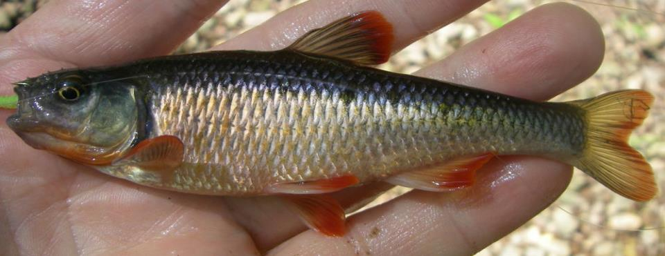
Species captured thus far / Espèce capturée jusqu'à présent
Latin
Notropis cornutus Common Shiner Méné à Nageoires Rouges

Slide 34
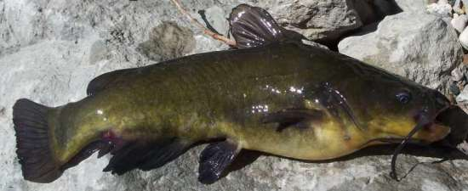
Species captured thus far / Espèce capturée jusqu'à présent
Latin
Ictalurus nebulosus Brown Bullhead Barbotte Brune

Slide 35
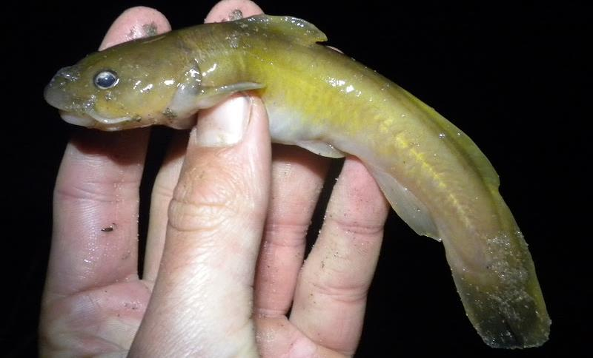
Species captured thus far / Espèce capturée jusqu'à présent
Latin
Noturus flavus Stonecat Barbotte des Rapides

Slide 36
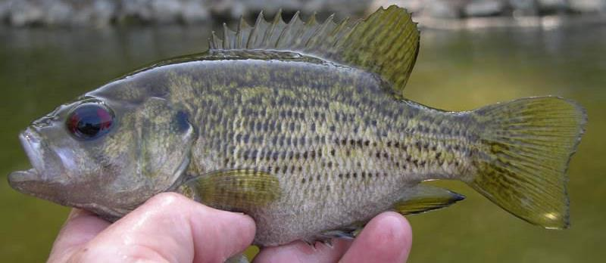
Species captured thus far / Espèce capturée jusqu'à présent
Latin
Ambloplites rupestris Rock Bass Crapet de Roche

Slide 37
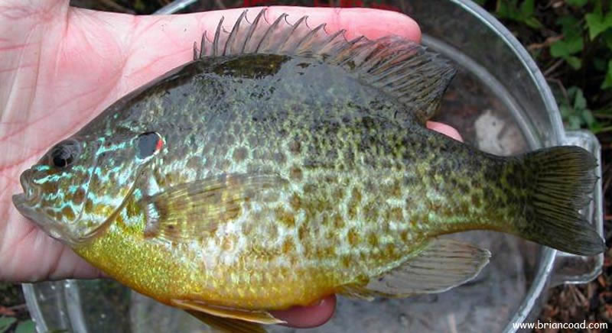
Species captured thus far / Espèce capturée jusqu'à présent
Latin
Lepomis gibbosus Pumpkinseed Crapet-Soleil

Slide 38
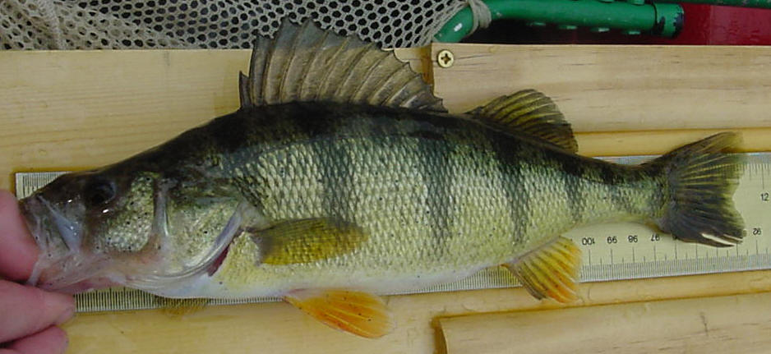
Species captured thus far / Espèce capturée jusqu'à présent
Latin
Perca flavescens Yellow Perch Perchaude

Slide 39
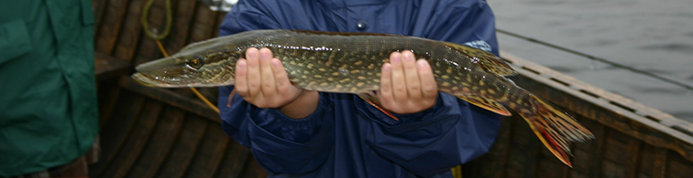
Species captured thus far / Espèce capturée jusqu'à présent
Latin
Esox lucius Northern Pike Grand Brochet

Slide 40
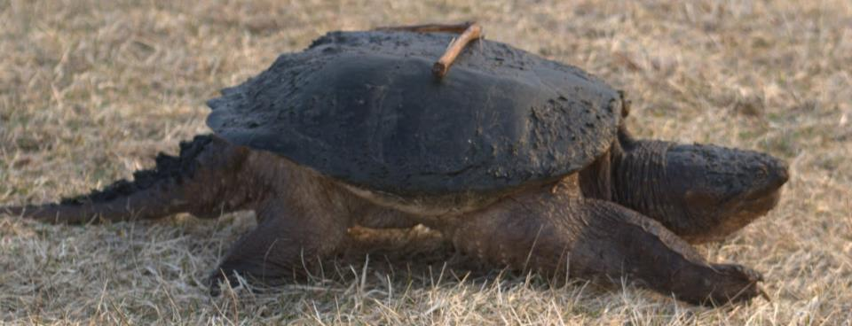
Species captured thus far / Espèce capturée jusqu'à présent
Latin
Chelydra serpentina Snapping Turtle Chélydre serpentine

Slide 41
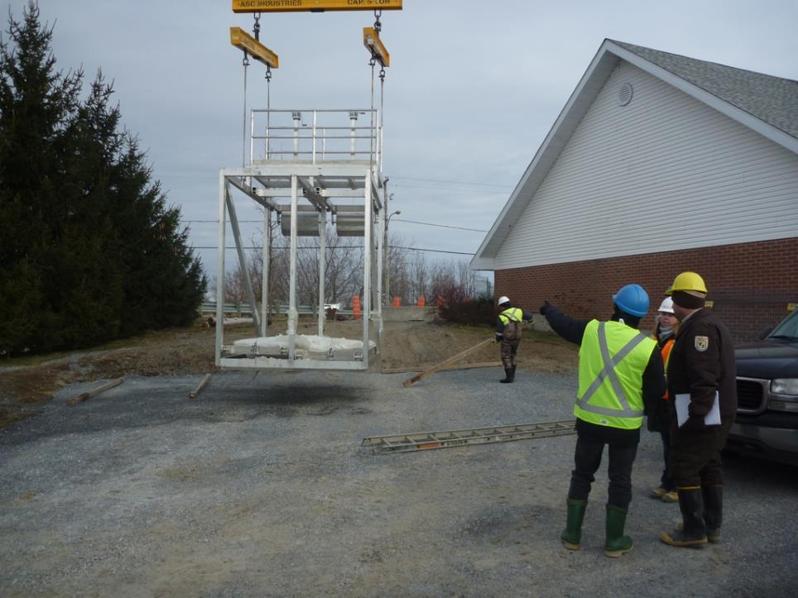







Reconnaissance à notre consultant Denis Desrochers de Milieu inc, à Kleinschmidt Associates (ingénieurs), au Conseil Municipal et à Claude Chagnon inc. contracteur pour la coordination de ce projet de la USFWS financé par des crédits de la Great Lakes Fishery Commission du sénateur Patrick Leahy.
Credit to our consultant, Denis Desrochers (Milieu, Inc.), Kleinschmidt Associates (engineers), the Municipal Government, and Claude Chagnon, Inc. (construction contractor) for coordinating and completing this USFWS project, funded by appropriations to the Great Lakes Fishery Commission from Senator Patrick Leahy.

Slide 42
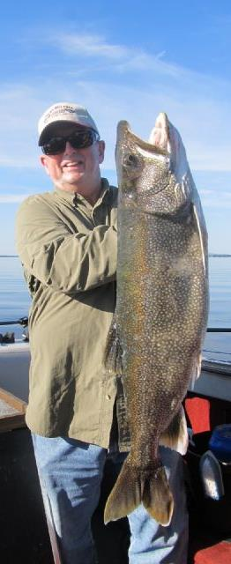
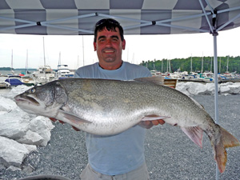
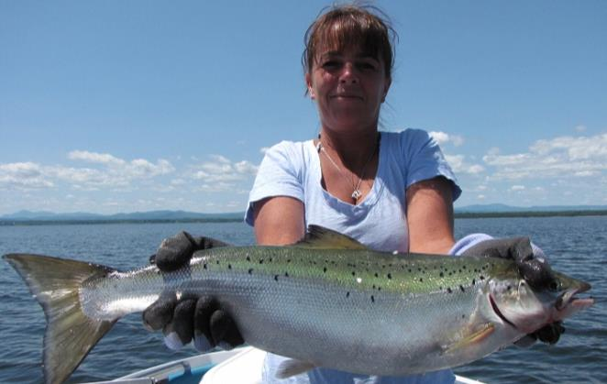
Questions?

